Slide 1
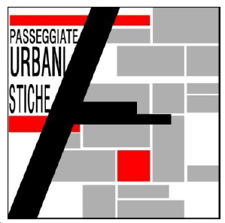
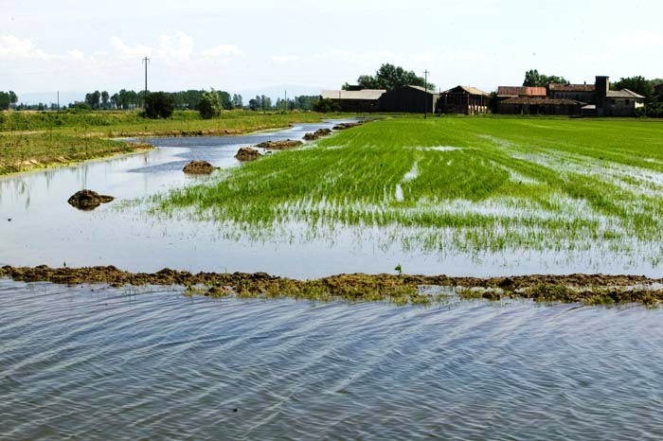
SEMINARIO
CITTA’ E SERVIZI ECOSISTEMICI
ALBERTO MASSA SALUZZO
La Cassinazza:
dove la biodiversità è funzionale
alla produzione agricola
alberto.massasaluzzo@neorurale.net
Notes:
titolo

Slide 2
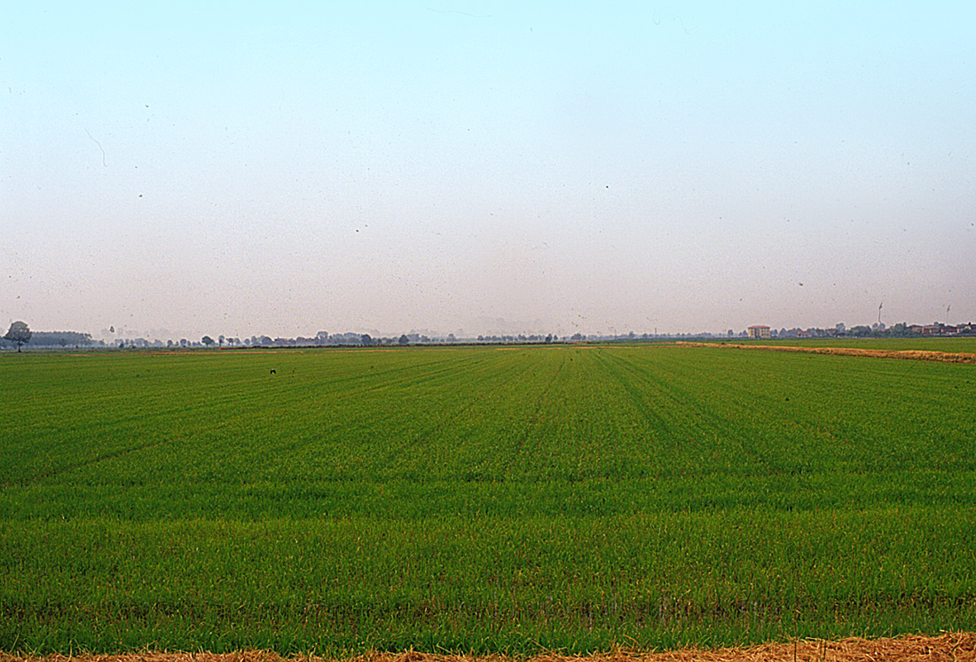
La coltivazione intensiva ha ridotto
la qualità del paesaggio
e la biodiversità a valori molto bassi

Slide 3
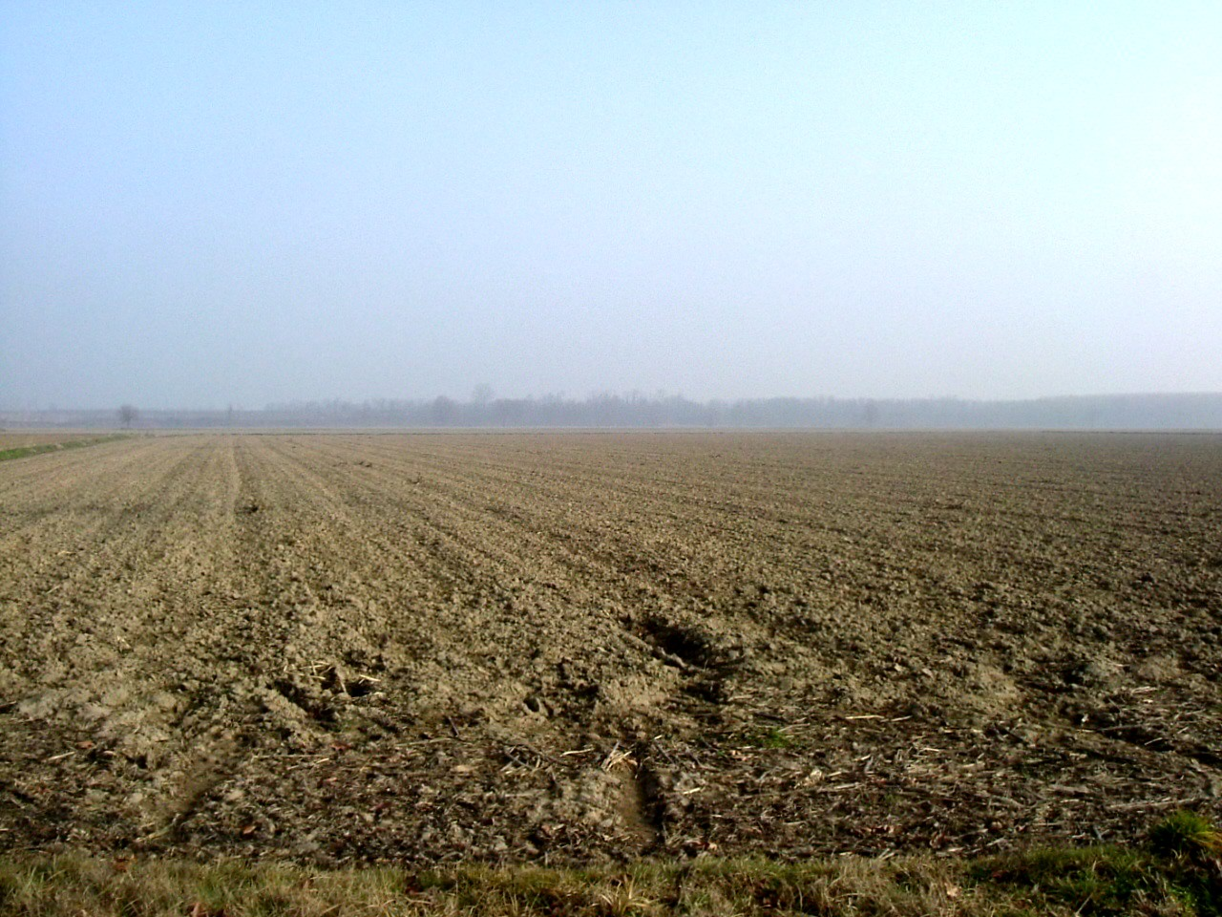
Politiche Agricole Comunitarie oggi superate hanno condotto a paesaggi coltivati desolanti

Slide 4
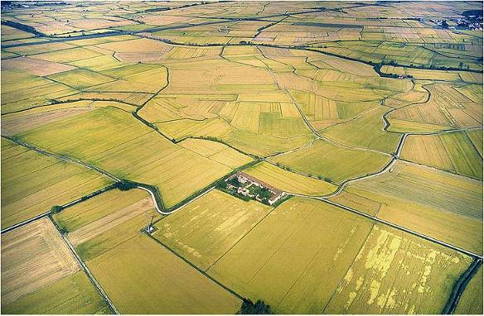
Pianura Padana - 2012
Il paesaggio intensivamente coltivato viene da alcuni chiamato
“Deserto Agricolo”

Slide 5
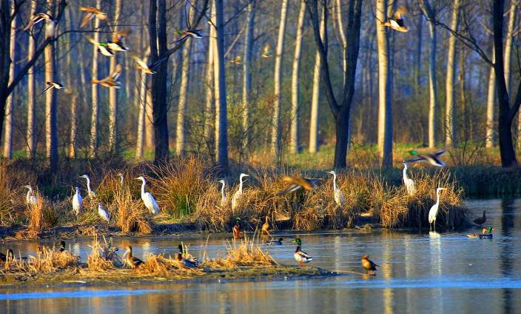
I Regolamenti CE 2078/92 e 2080/92 per la prima volta hanno previsto il pagamento di produzioni ambientali

Slide 6
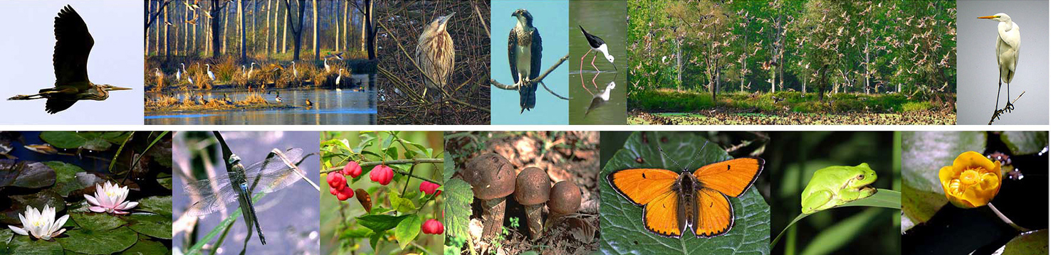
I programmi agricoli comunitari indirizzano in maniera consistente il settore agricolo verso l’uso della terra a scopi ambientali ed hanno effetti potenzialmente fortissimi nella gestione del territorio, riconoscendo alle aziende dei “pagamenti agroambientali” dovuti per la produzione di servizi ambientali di interesse collettivo

Slide 7
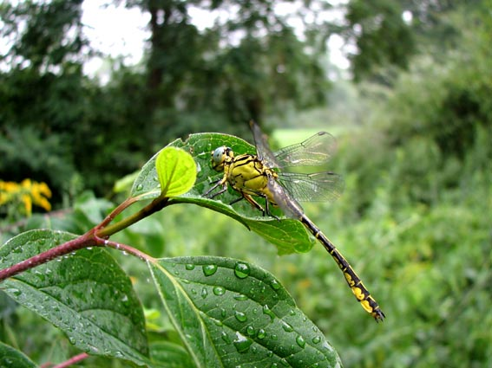
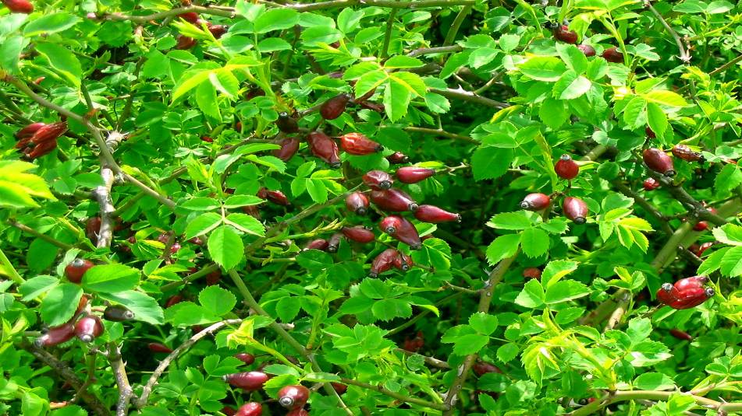
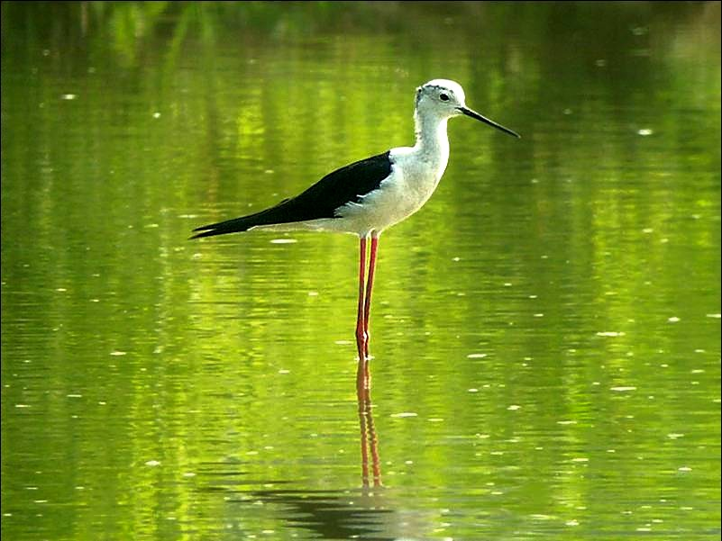
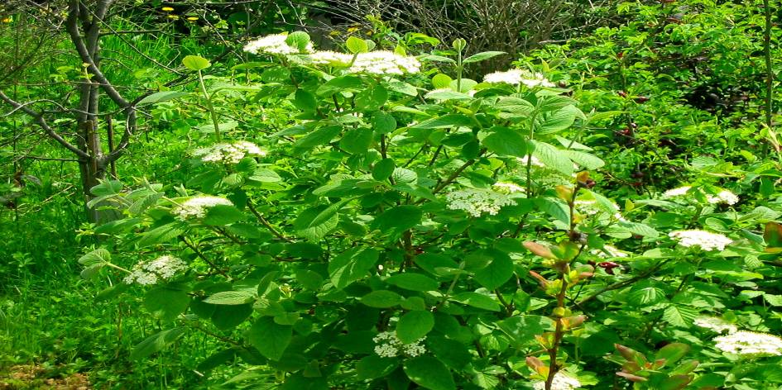
CHE COSA SIGNIFICA

Slide 8
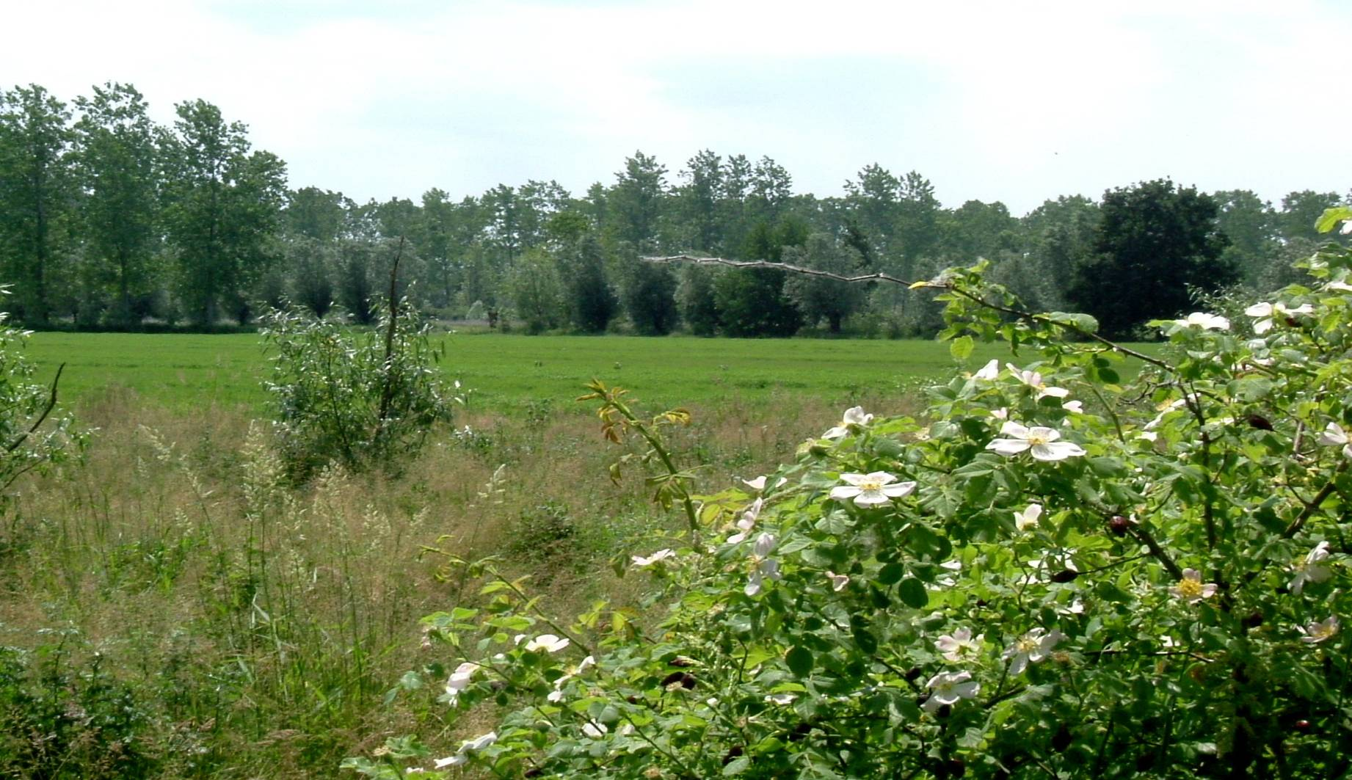
La possibilità di formare siepi campestri attorno ai campi coltivati

Slide 9
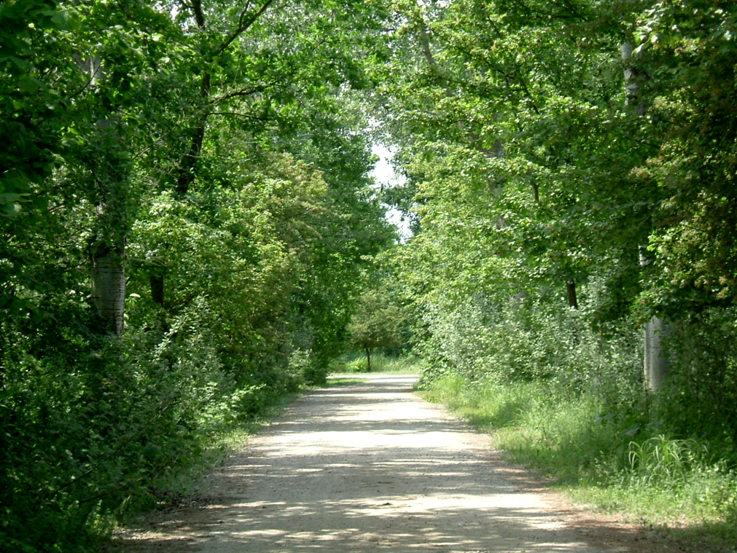
La possibilità di arricchire le strade poderali con viali alberati

Slide 10
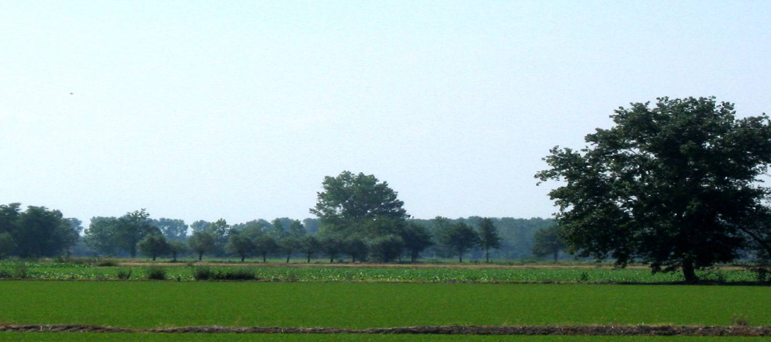
La possibilità di riqualificare il paesaggio coltivato

Slide 11
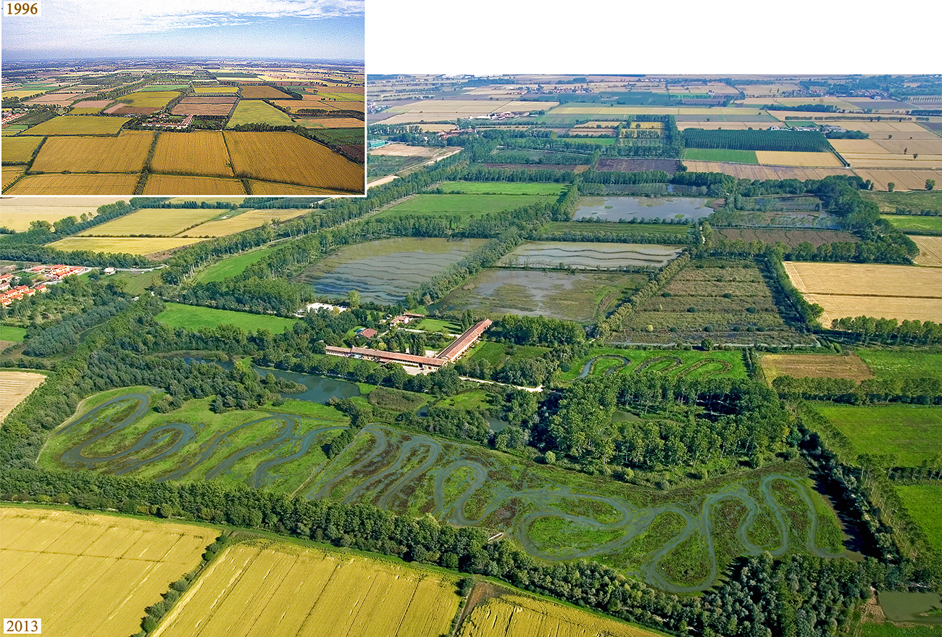
Dal deserto agricolo…
…all’ambiente neorurale
Notes:
L’esperienza della Cassinazza è iniziata a metà degli anni ’90 con l’applicazione estesa dei Regolamenti agroambientali 2078/92/UE e 2080/92/UE, introducendo boschi ed aree umide su interi appezzamenti e determinando il ritiro di seminativo ventennale su ampie superfici.

Slide 12
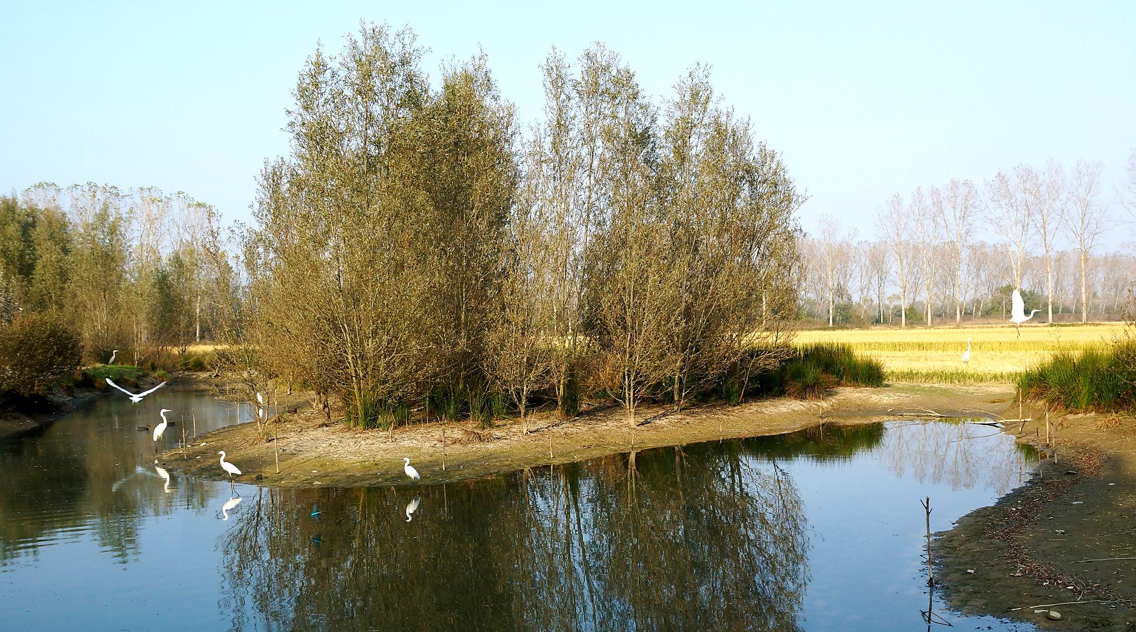
Formazione di ambiente
7/10% della SAU
Notes:
UAA = Utilised Agricultural Area
Il modificarsi degli scenari agro-politici nel tempo, ha suggerito l’idea di integrare l’attività colturale dei terreni con gli elementi agroambientali, limitandone la realizzazione al margine degli
appezzamenti in forma di “rice field margin” di larghezza variabile tra i 15 ed i 30 mt; si tratta di elementi complessi ed integrati formati da fasce boscate, radure inerbite con fiori e zone umide che
hanno l’obbiettivo di concentrare in uno spazio molto ristretto ecosistemi diversi e ricchi di ecotoni, in grado di sviluppare rapidamente elevati livelli di biodiversità vegetale e animale.
In questo modo l’attività agroambientale si limita ad occupare il 10/15% della superficie aziendale, portando con sé i vantaggi naturalistici e paesaggistici già rilevati alla Cassinazza e la non trascurabile possibilità di essere replicata in moltissimi altri casi.

Slide 13
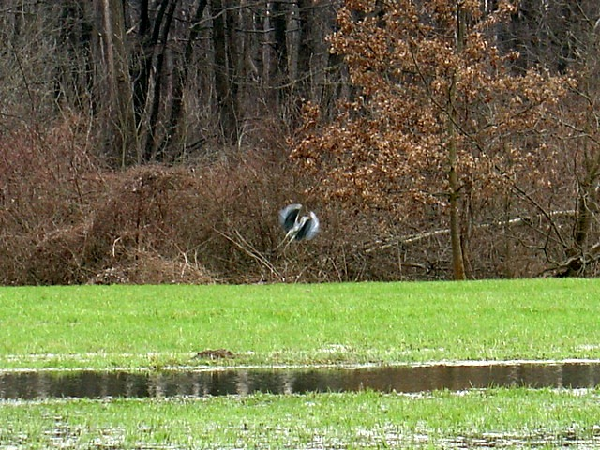
Sulla superficie attuale dell’intero comprensorio di circa 1.200 ettari, dal 1996 ad oggi sono stati realizzati oltre 100 ettari di aree umide, 65 ettari di boschi, 60 ettari di prati, 120 km di siepi e filari campestri
Per fare questo sono stati piantati oltre 800.000 alberi e arbusti

Slide 14
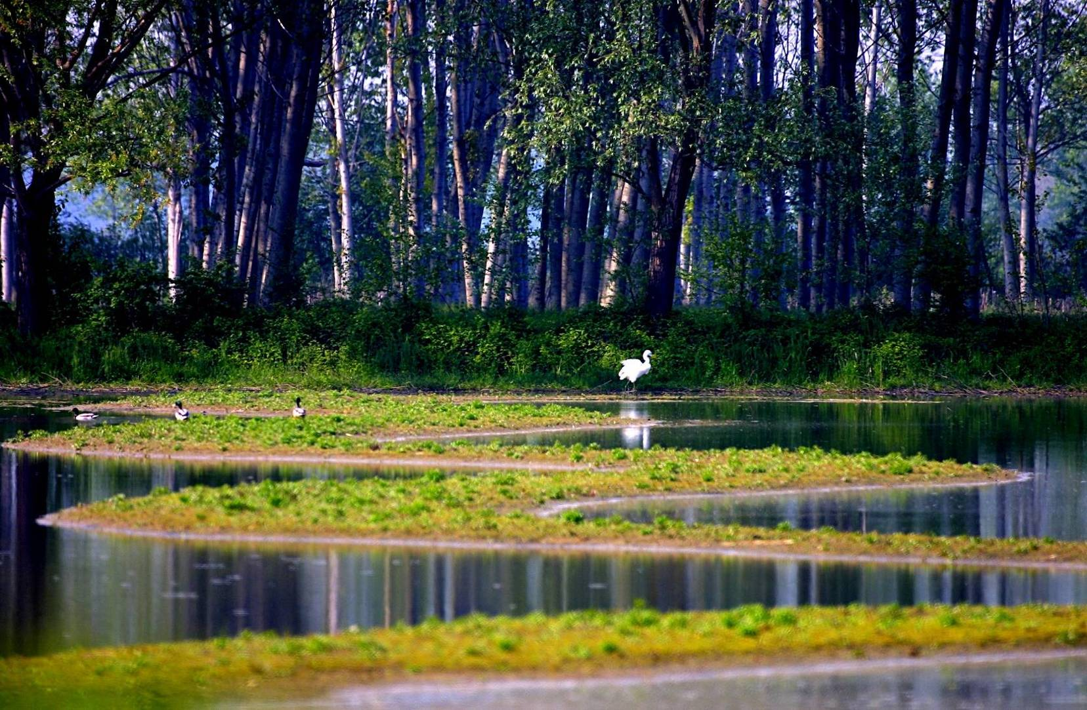
L’incremento del valore della biodiversità nell’ambiente coltivato…

Slide 15
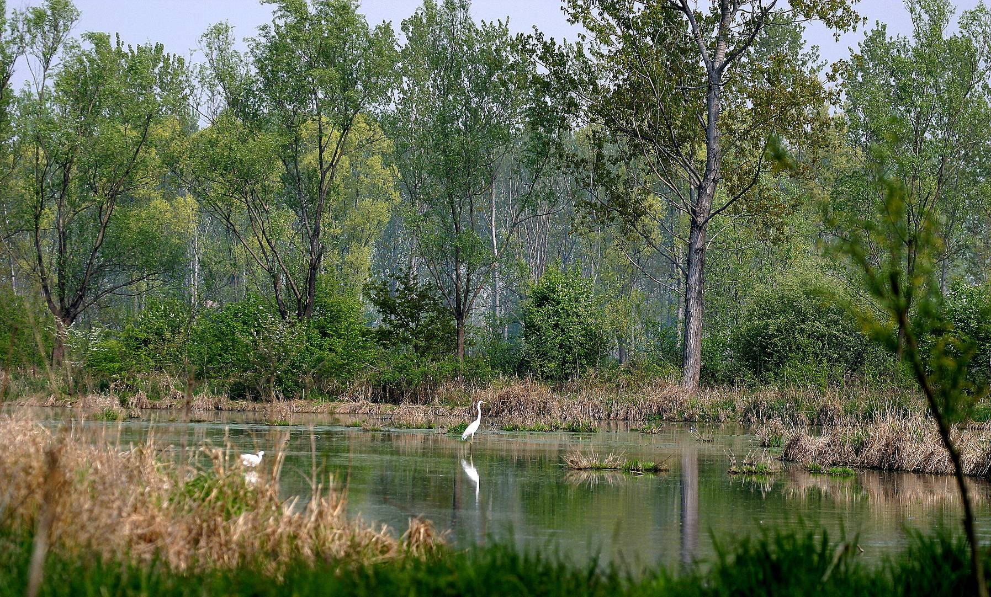
…ha ottenuto effetti anche impensabili

Slide 16
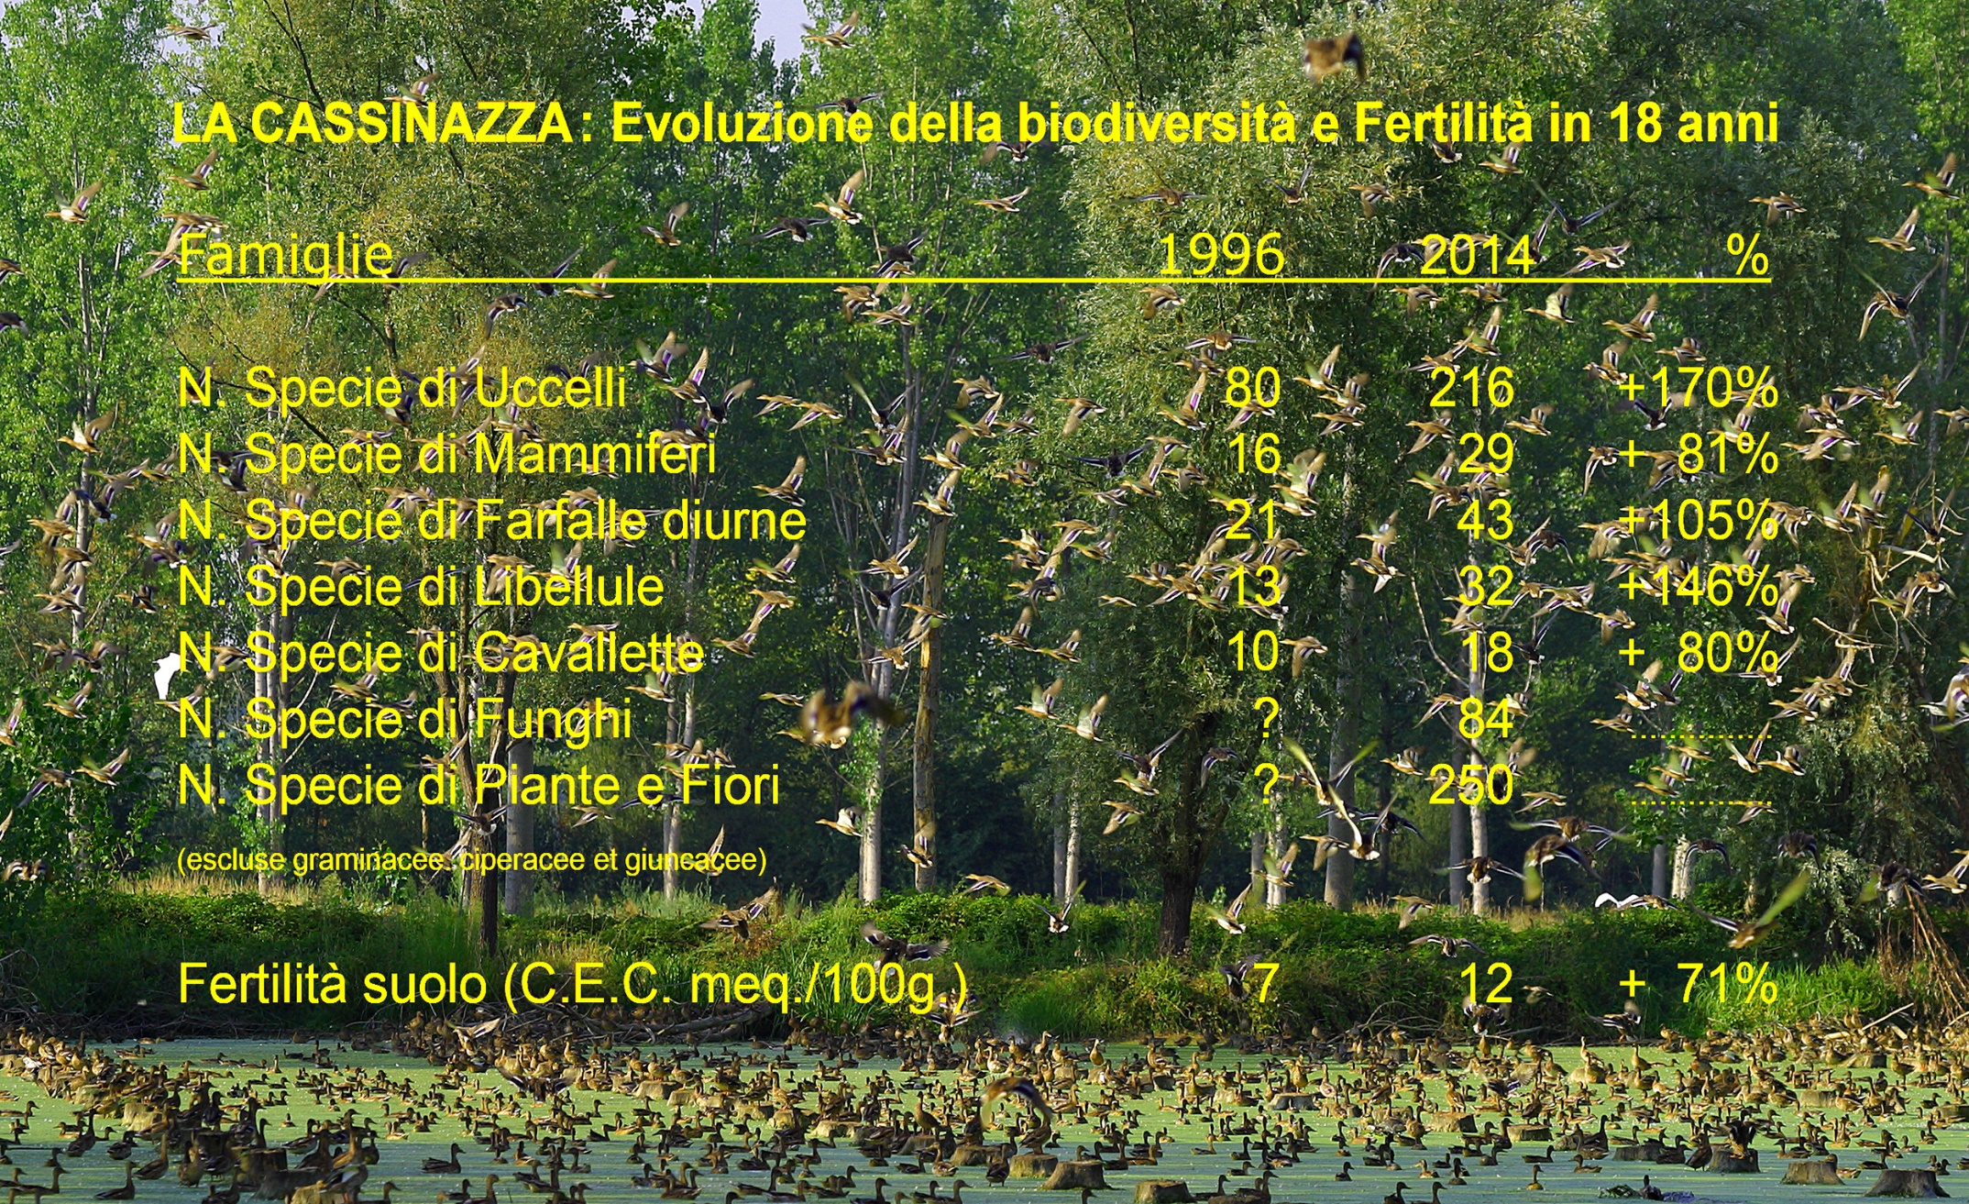
Notes:
Questi i risultati dell’applicazione della 2078 e della 2080 su quasi 400 ettari di risaia

Slide 17
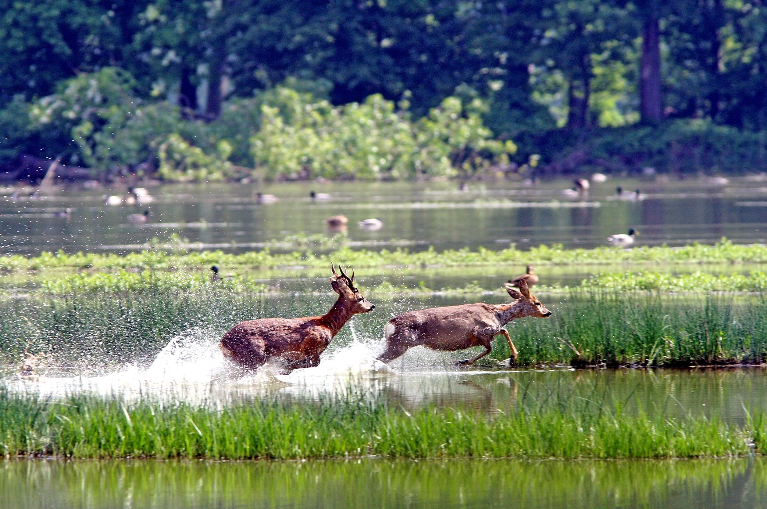
La biodiversità dell’anno 1000
Notes:
in queste aree ambientali ricavate da vecchie risaie e studiate per avere gli ambienti più diversificati, in meno di vent’anni la biodiversità ha raggiunto i valori che erano presenti nella Pianura Padana nell’anno 1000.

Slide 18
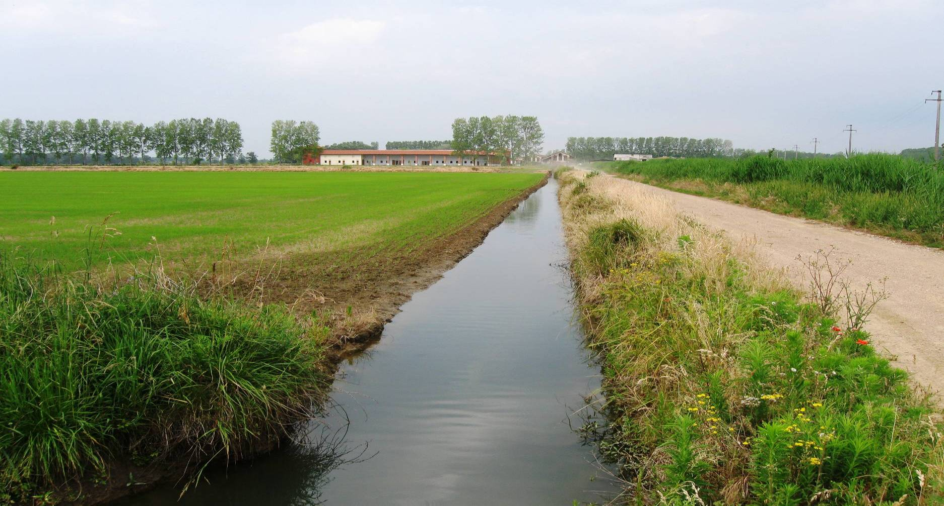
Gli interventi agroambientali non rappresentano un’alternativa alle coltivazioni tradizionali ma ne sono una integrazione

Slide 19
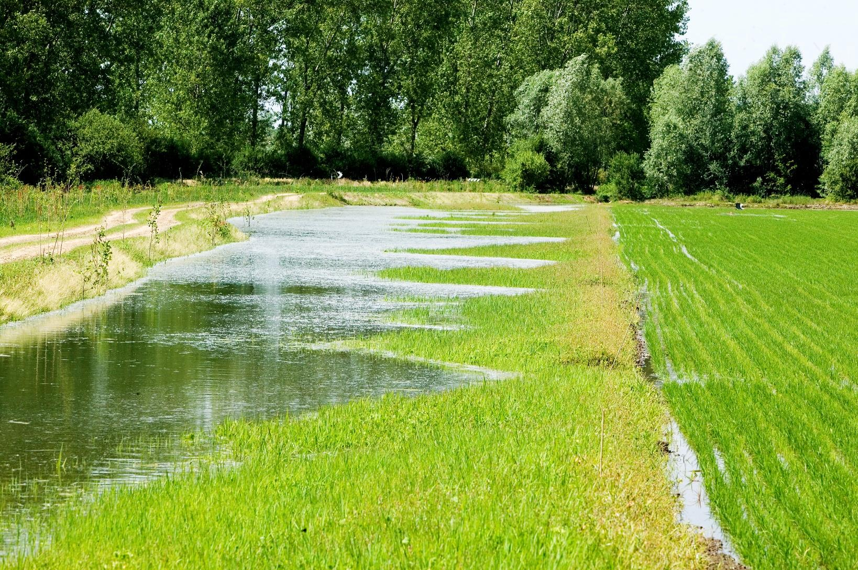
Rice field margins
Miglioramento delle interazioni biologiche favorevoli e delle sinergie tra i componenti dell’agrobiodiversità così da promuovere lo sviluppo di servizi e di processi ecologici chiave.
Incremento del numero di specie e diversificazione genetica nei sistemi agricoli attraverso l’aumento della biodiversità funzionale (nemici naturali, specie antagoniste etc.)
Notes:
L’integrazione coltivazione/agroambiente ha immediatamente dato luogo a evidenti vantaggi sia in
termini ecologici che in termini agronomici; oltre ad una più grande diffusione territoriale in termini
di biodiversità, veicolata a rete sull’intera superficie aziendale e da lì proiettata lontano, si sono
evidenziati risparmi importanti nella gestione colturale e soprattutto nella gestione dell’irrigazione,
in particolare delle risaie. La formazione di aree umide sul margine delle risaie ha determinato una
più semplice gestione dell’acqua irrigua, con risparmio anche del 70% del tempo dedicato alla
distribuzione dell’acqua in azienda;

Slide 20
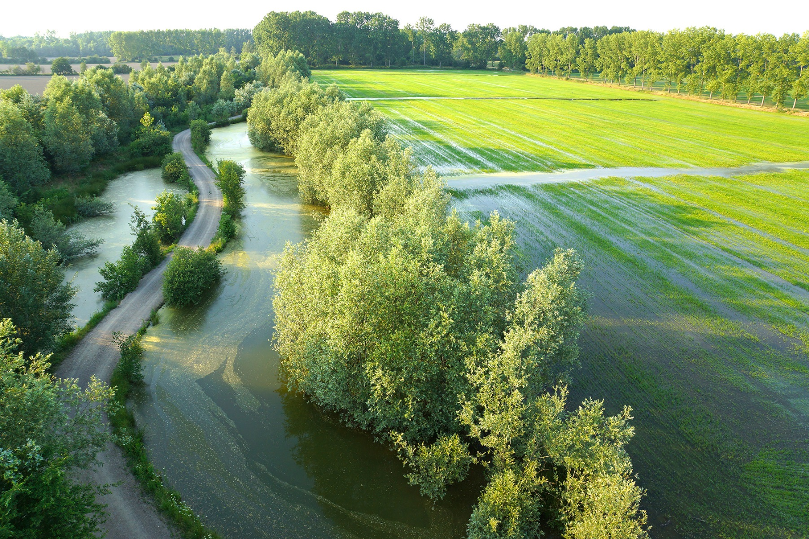
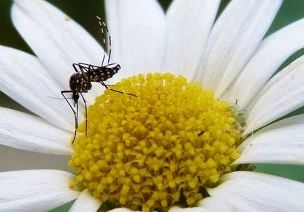
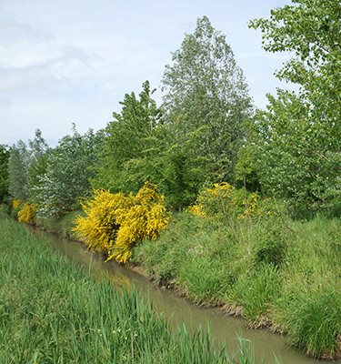
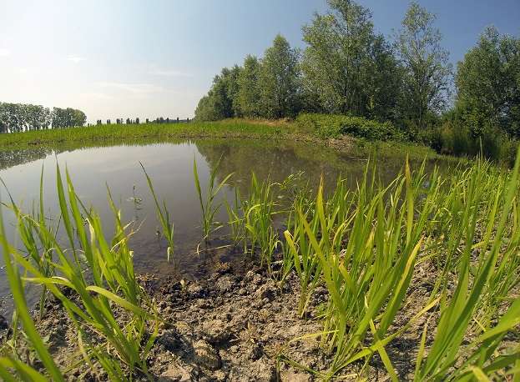
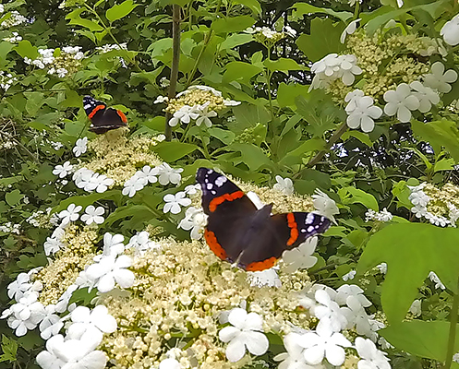
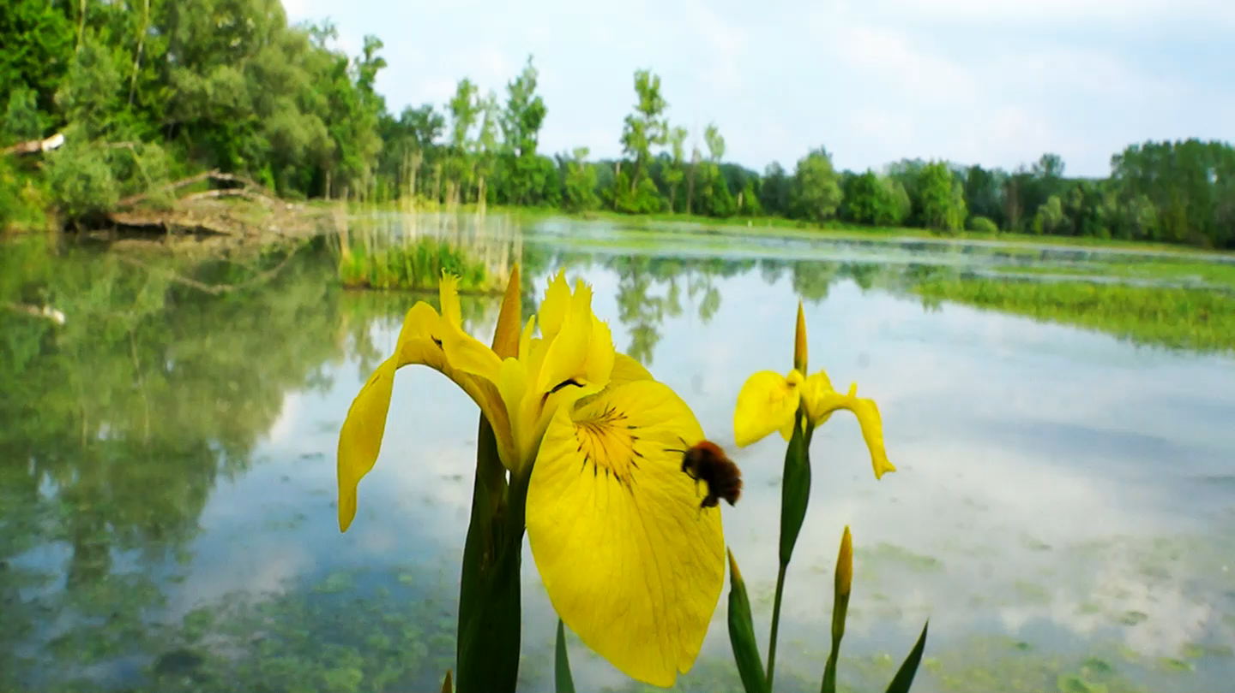
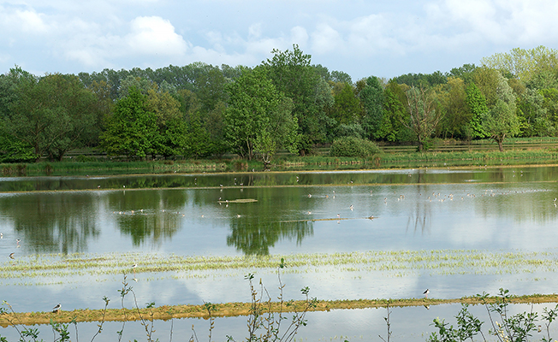
Controllo insetti nocivi
Barriere frangivento
Ritenzione idrica
Funzione e struttura del suolo
Prevenzione dallo scorrimento superficiale
Prevenzione dall’erosione
Biodiversità
Impollinazione
Prevenzione dalle inondazioni

Slide 21
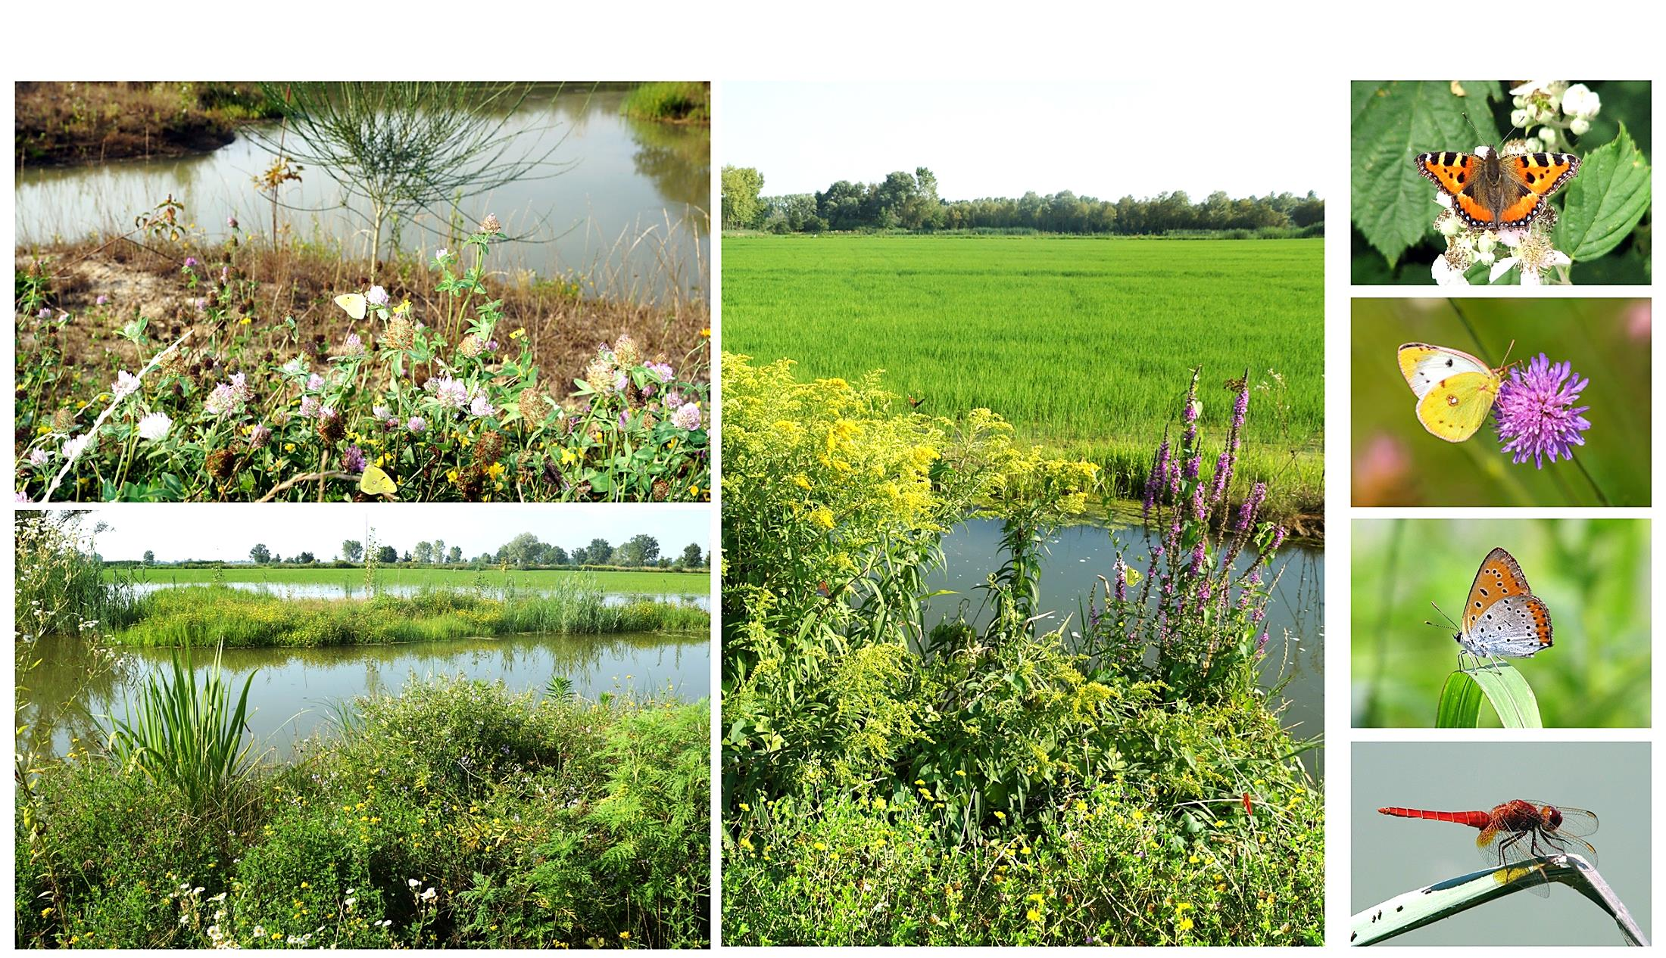
Biodiversità nelle Rice field margin
NESSUN RICORSO A INSETTICIDI
Notes:
La diffusa presenza di nicchie ecologiche a margine dei campi coltivati ha determinato la creazione di un ecosistema completo tale da comportare la totale eliminazione dell’uso di insetticidi sulle coltivazioni per la presenza di insetti predatori positivi in grado di controllare quelli dannosi

Slide 22
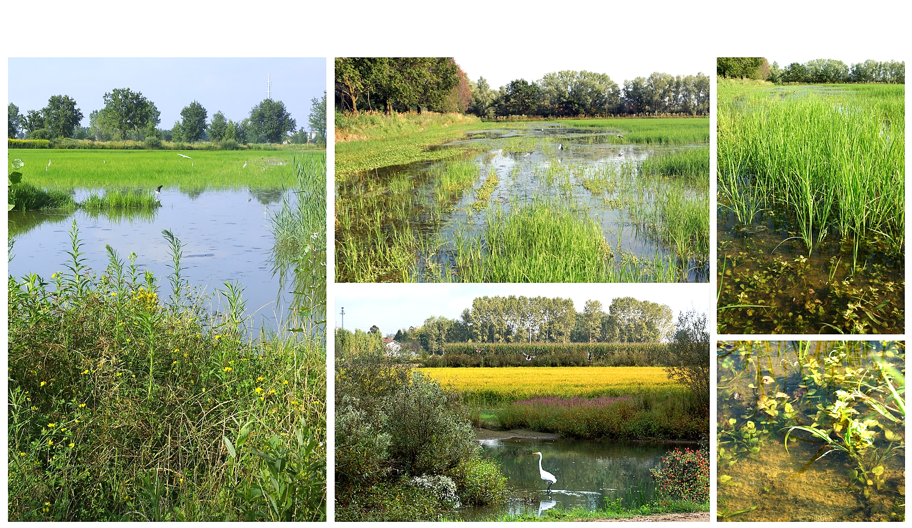
Riduzione del numero delle zanzare

Slide 23
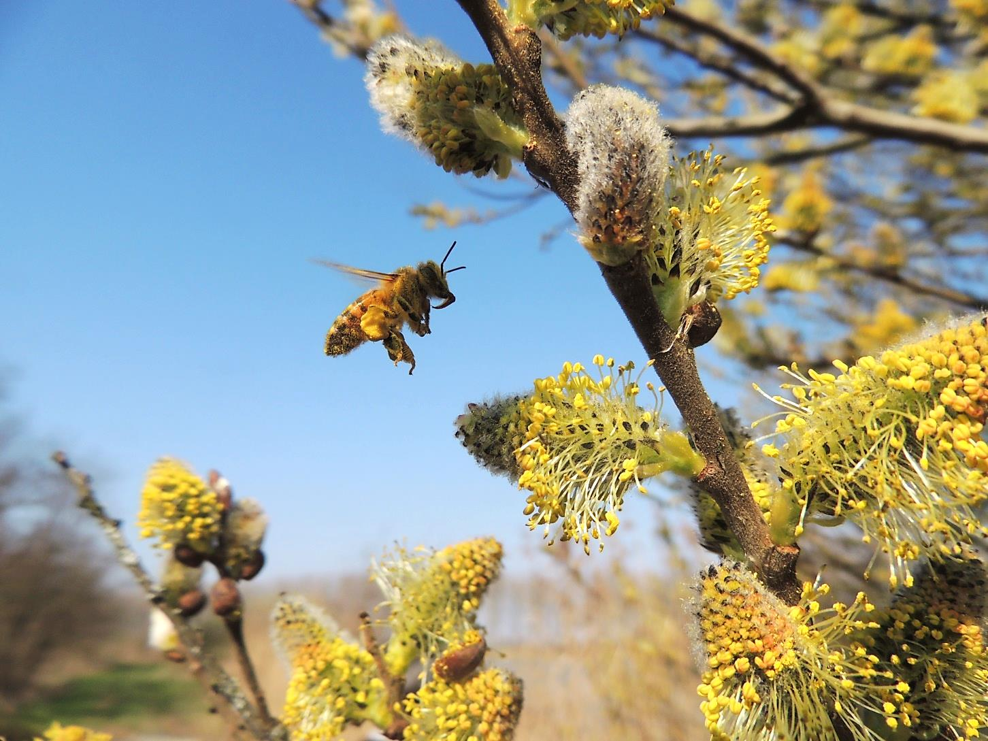
Attenzione verso gli impollinatori
Impiego delle api e dei loro prodotti come indicatori dello stato di contaminazione ambientale
Raccolta del polline per monitorare la capacità di un territorio di fornire nutrimento
agli impollinatori
Notes:
In Cassinazza we preserve ecosystems and their functions, to ensure the survival of native bee populations and save domesticated bees, thereby supporting the pollination services they provide.
At the same time we utilise the honey bees as a biological indicator to monitor the environmental contamination and the biodiversity (pollen)

Slide 24
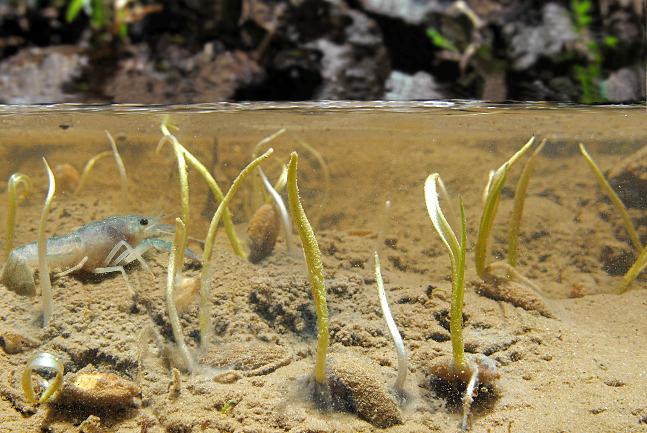
La biodiversità del suolo
Tecniche di agricoltura conservativa
Semina di colture di copertura
Impiego di fertilizzanti organici
Notes:
Non è possibile ignorare un’ampia, ma spesso trascurata parte della biodiversità globale, quale è la biodiversità del suolo.
Un terreno sano dipende da una variegata rosa di forme di vita che abitano il sottosuolo, dai batteri e funghi fino ai piccoli insetti, lombichi …
Questa ricca biodiversità deve essere curata e alimentata con tecniche agricole appropriate perché il benessere di ogni pianta e animale terrestre dipende dai complessi processi che si svolgono nel suolo.

Slide 25
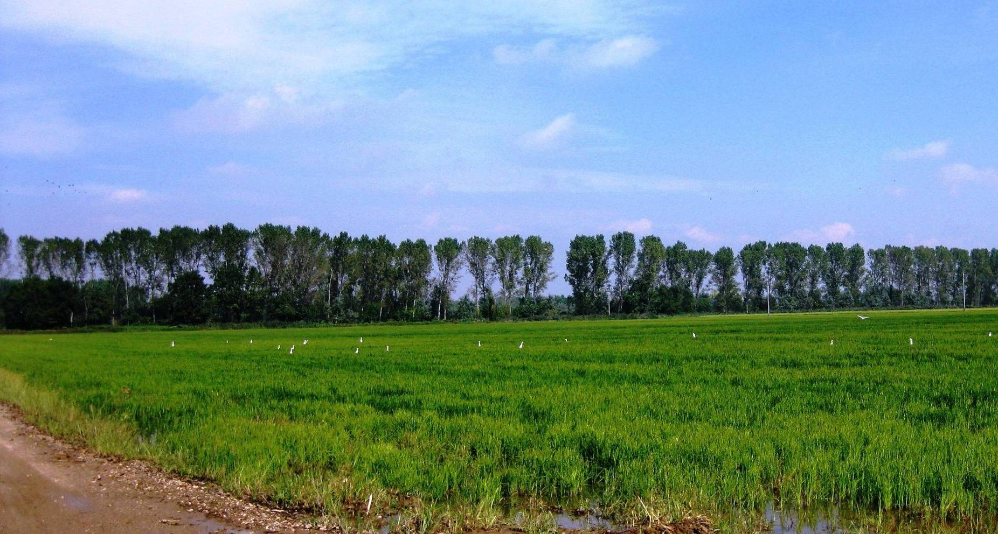
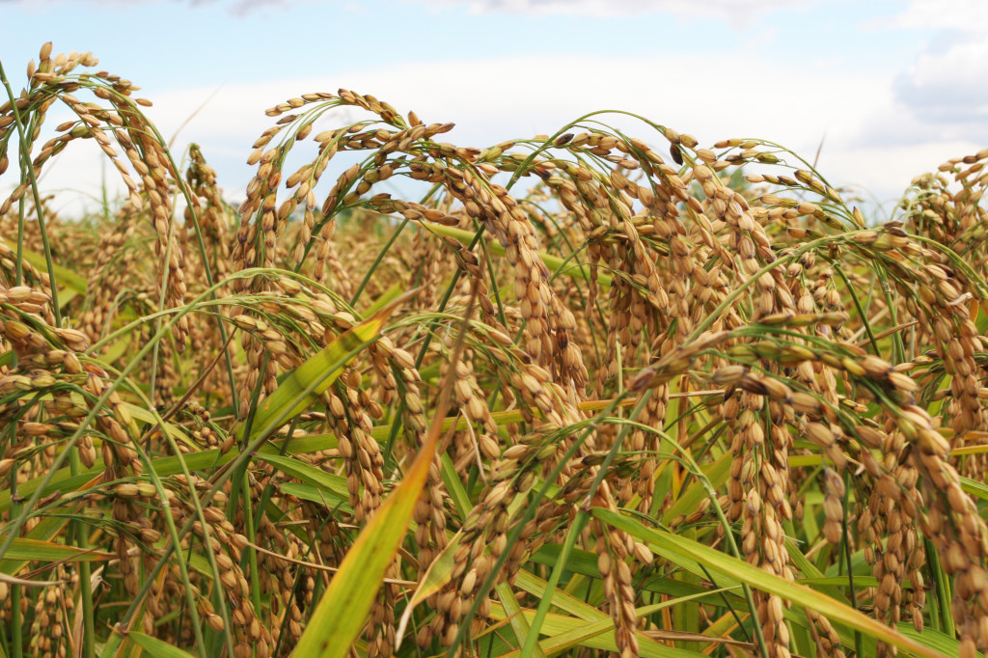
Per tutti questi motivi dal 2012 il riso prodotto viene certificato Global Gap
Per tutti questi motivi l’azienda trova conseguenza naturale nella conversione verso il riso biologico

Slide 26
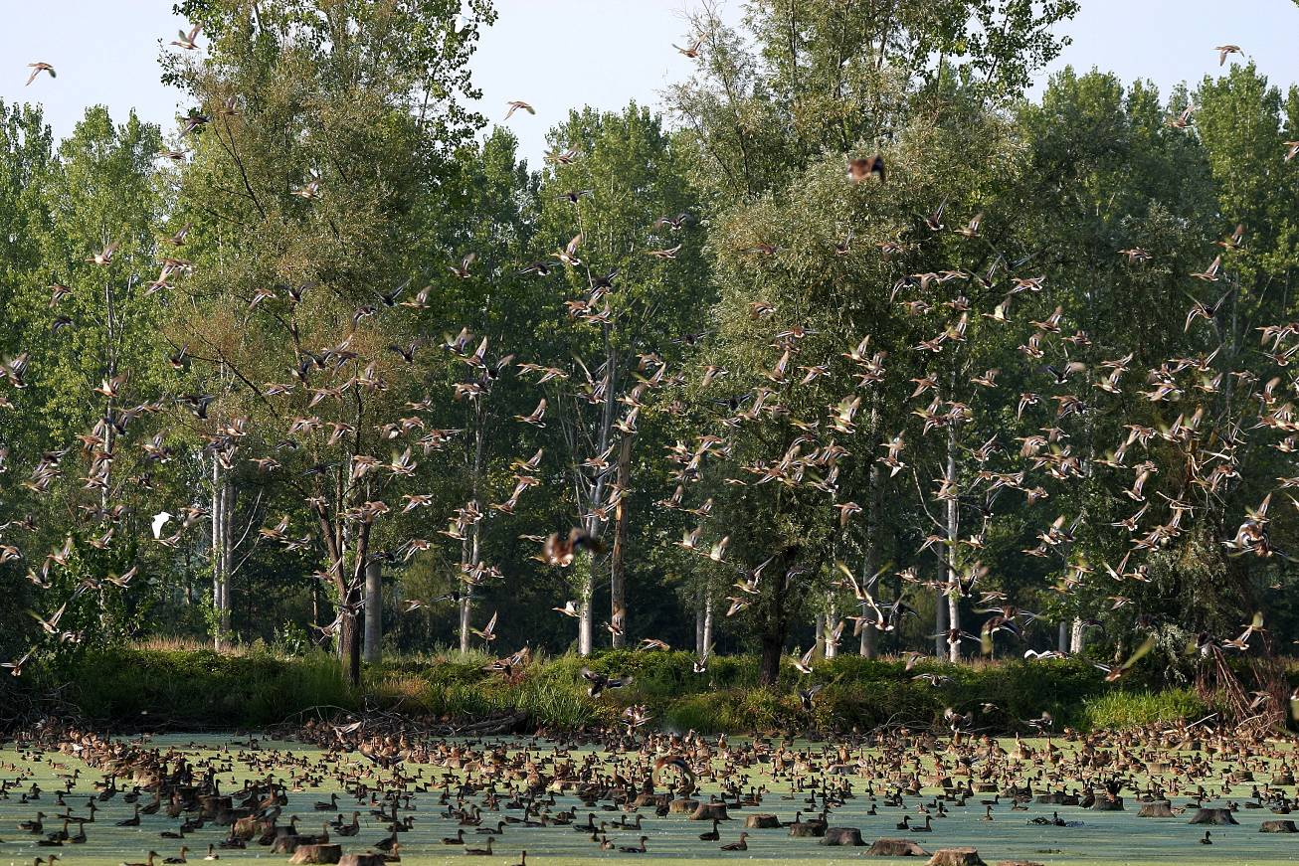
Grazie dell’attenzione

